Slide 1
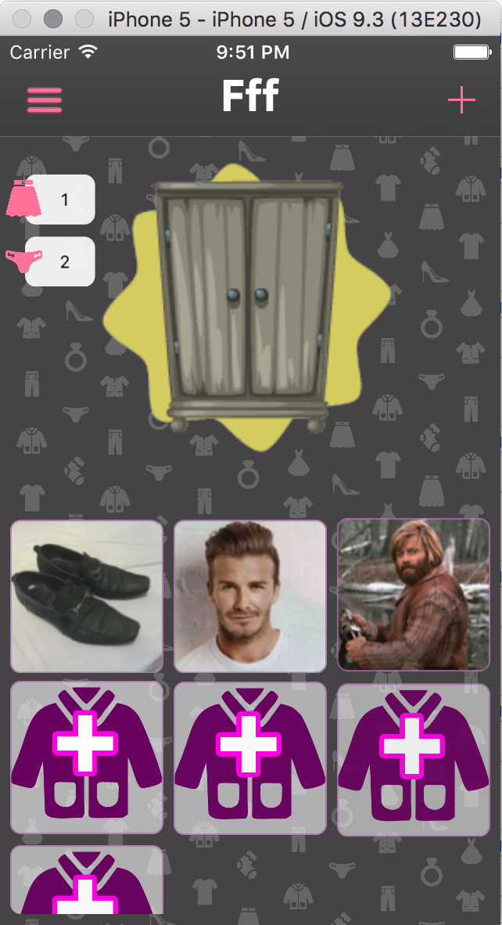

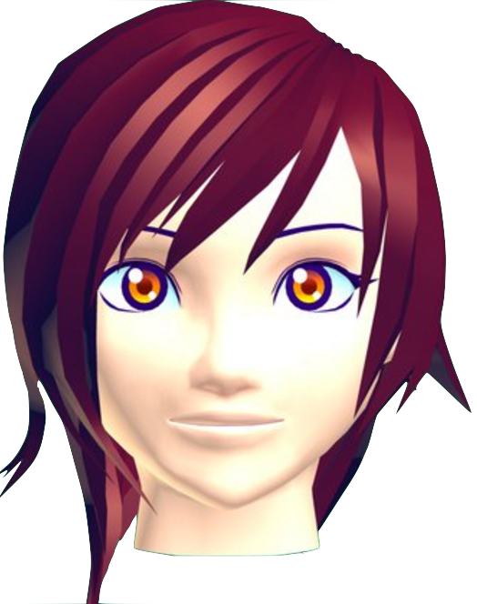


24
150
10
Michelle
24
Michelle
150
10

Slide 2



ARMARIOS
LOOKS
LOJINHA
5 armários
30 roupas
3 looks
4 anúncios
EVENTOS
CESTO
1 evento próximo
14 roupas
X
24
MICHELLE
MENU
150
10

